Slide 1
Осень чудная пора, ее любит детвора!
Подготовила: воспитатель
Фомичева И.В.

Slide 3
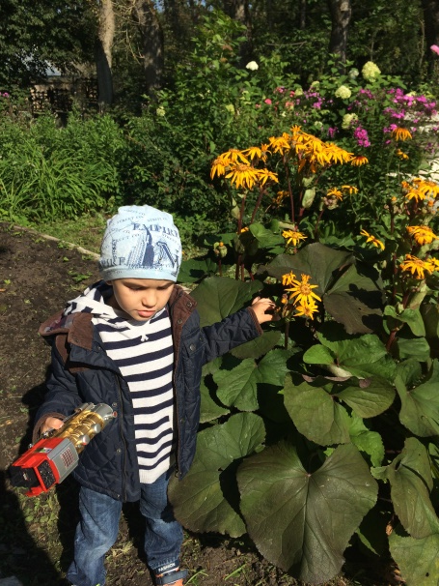
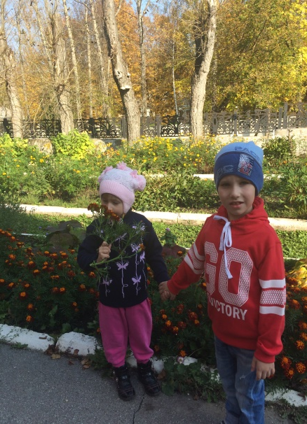
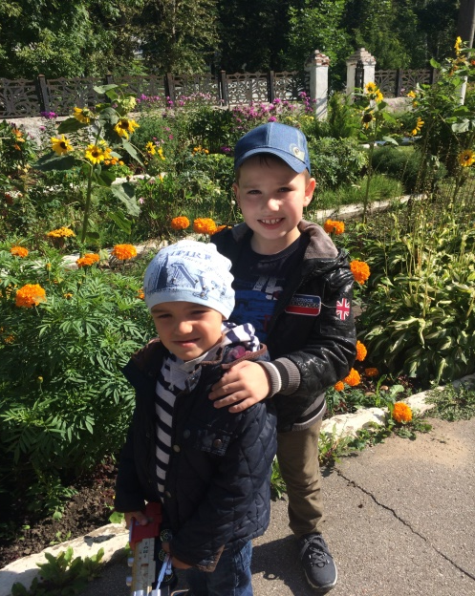
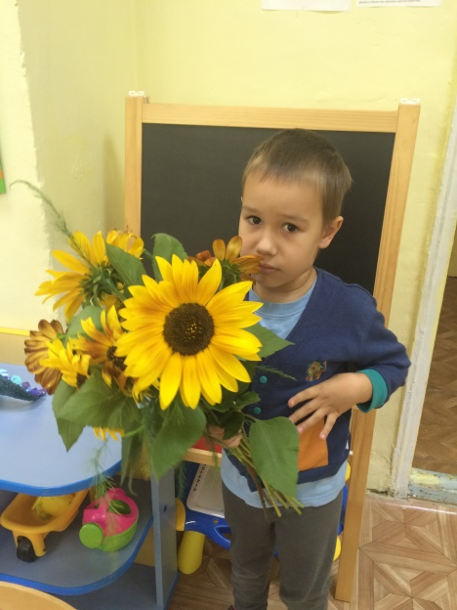
Мы весной цветы сажали,
Летом их мы поливали.
Ну, а осенью теперь,
Рады клумбе мы своей!

Slide 4
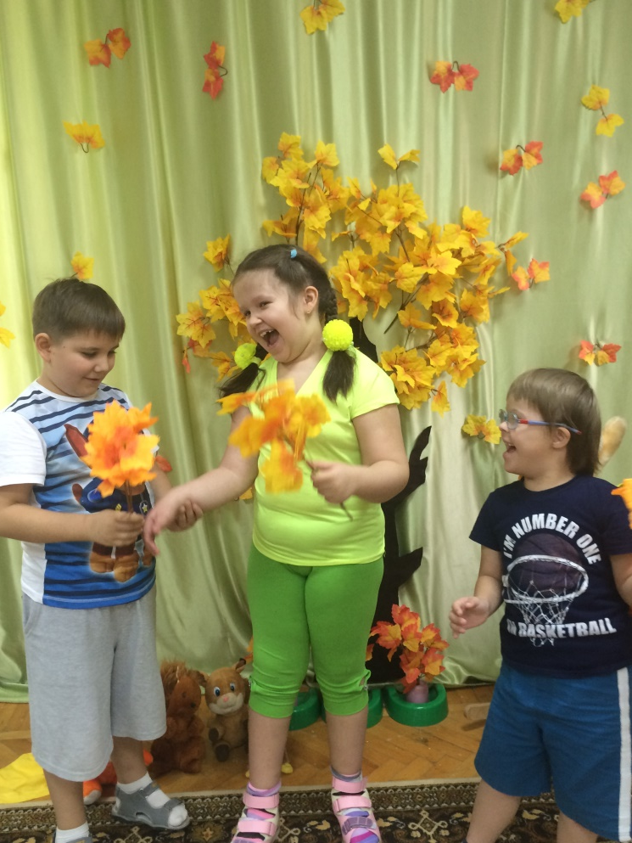
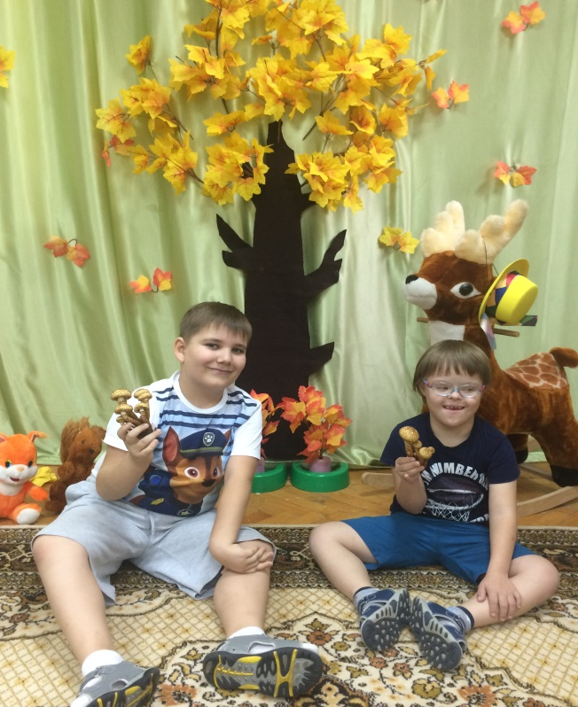
Осень скверы украшает,
Разноцветною листвой.
Осень кормит урожаем,
Птиц, зверей и нас с тобой!

Slide 5
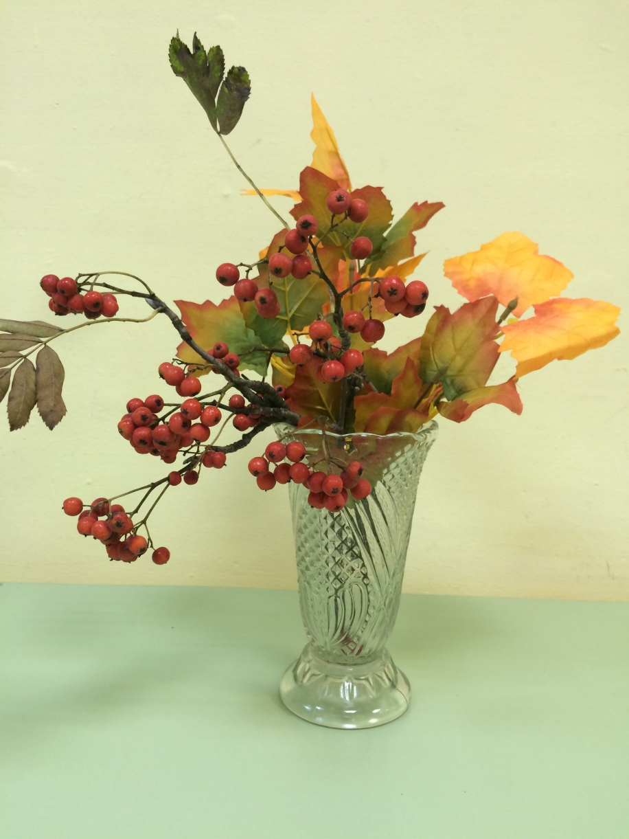
Много ягод красных,
Спелых и прекрасных.
Гроздьями висят,
Их красив наряд!

Slide 6
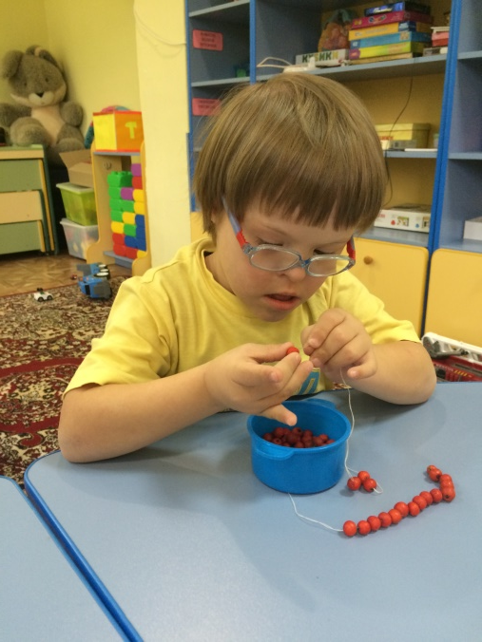
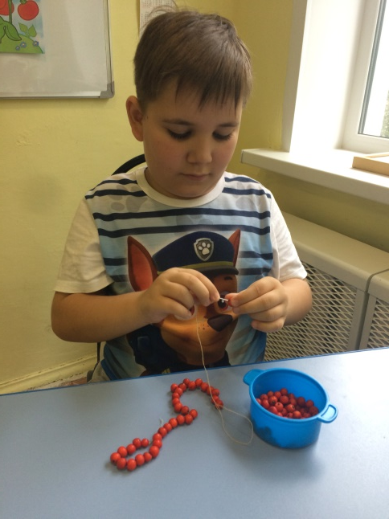
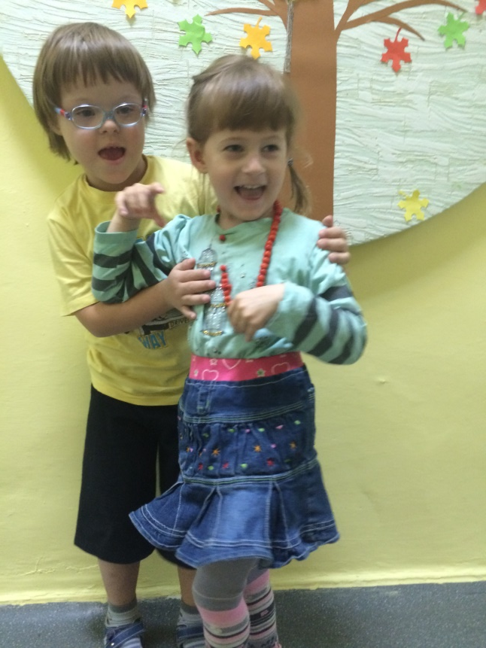
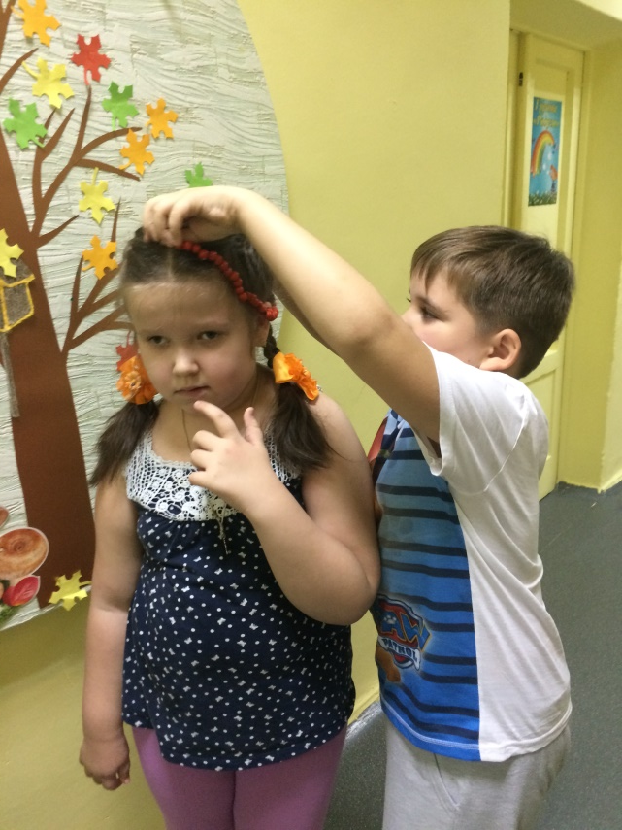
Мы из ягодок рябины
Смастерили бусы
Для Саши и Полины!

